Slide 1

Die COMLINE AG präsentiert
Fragen zur Einführung mobiler Anwendungen
April 2013

Slide 2

Ausgangssituation
Mobile Anwendungen und Lösungen sind aus dem heutigen Geschäftsalltag nicht mehr wegzudenken.
Dabei erwarten mobile Anwender, dass ihre zentralen Geschäftssysteme mit ihren mobilen Geräten verbunden sind, wo immer sie sind, in Meetings, auf der Durchreise oder beim Mittagsessen.
Unternehmen müssen ihre Benutzer mit der Möglichkeit ausstatten, die Produktivität unabhängig von ihrem physischen Standort und dem genutzten Gerät, beizubehalten.
Any Information anytime at any place
Notes:
Medienbrüche in Prozessen erhöhen die Fehlerquote und verlangsamen die Prozessdurchlaufgeschwindigkeit
Mangelnde Verbindung von Informationen und den Funktionen der Prozesse führen zu Fehlentscheidungen
Externe Mitarbeiter sind nur unzureichend oder zeitweilig in die Kernprozesse eingebunden
Eine komplexe Systemumgebung mit Insellösungen erschwert die Wartung und führt zu hohen IT Kosten
Reduktion auf das Wesentliche: Mobile Anwendungen, führen den Benutzer intuitiv zum Ergebnis!
Vorteile/Möglichkeiten mobiler Anwendungen
Standortunabhängige Teilnahme an Geschäftsprozessen!
Eliminieren von Medienbrüchen und Beschleunigung der Prozessdurchlaufgeschwindigkeit!
z.B. Validation von Eingaben gegen Backend
Keine Doppelerfassung notwendig
Neue Lösungsansätze
Kameras nehmen Bilder zum Prozess auf
GPS zeigt den Standort

Slide 3
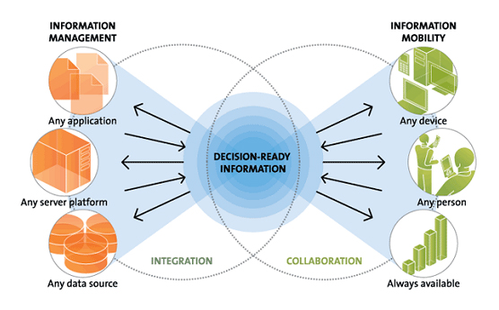
Erweiterte Fragestellungen im Kontext Enterprise Mobility

Slide 4
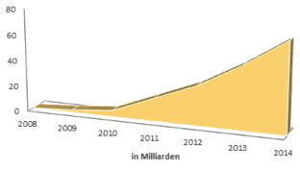
Mobile Endgeräte laufen dem PC den Rang ab
Einer Gartner Studie zufolge werden in 2012 ca. 400 Millionen mobile Endgeräte im Vergleich zu gerade einmal 120 Millionen PCs ausgeliefert (s. Gartner Website).
33% des IT Budgets werden mittlerweile in die Bereitstellung mobiler Anwendungen investiert.
Die Zahl an Anwendungen für mobile Endgeräte „Apps“ wächst explosionsartig.
Anzahl geladener Apps in den Stores in Milliarden

Slide 5

Vorteile mobiler Lösungen
Reduktion auf das Wesentliche: Mobile Anwendungen, führen den Benutzer intuitiv zum Ergebnis!
Standortunabhängige Teilnahme an Geschäftsprozessen!
Eliminieren von Medienbrüchen und Beschleunigung der Prozessdurchlaufgeschwindigkeit!
z.B. Validation von Eingaben gegen Backend
Keine Doppelerfassung notwendig
Neue Lösungsansätze
Kameras nehmen Bilder zum Prozess auf
GPS zeigt den Standort

Slide 6
Herausforderungen (Auszug)
Integration von mobilen Lösungen in die LoB (Line of Business) Systeme.
Integrierte Prozesse müssen für mobile Lösungen in einzeln aufrufbare Services geschnitten werden
Sicherheit der Informationssystem in der mobilen Welt.
Smartphones und Tablets können schnell gestohlen werden
Auf dem Gerät gespeicherte Daten sind über aktiviertes Bluetooth abrufbar
Hardwarekomplexität.
Mobile Endgeräte unterliegen sehr schnellen Innovationszyklen
Formfaktoren ändern sich, neue Features werden kontinuierlich hinzugefügt
Benutzererlebnis.
Anwender sind schneller abgelenkt, wenn Anwendungen zu langsam auf Eingaben reagieren, als bei einem Desktop-System
Schulungen sind im mobilen Umfeld eher unüblich. Es wird erwartet, dass die Anwendung intuitiv, ohne Einarbeitungszeit bedient werden kann

Slide 7

Unternehmen im Dschungel mobiler Lösungen
Was Unternehmen brauchen, ist ein beherrschbare Komplexität und eine überschaubare und durchdachte Anzahl von Funktionen.
Dabei ist es wichtig, nach der Investitionsentscheidung noch unabhängig bleiben zu können – von Implementierungspartnern und Hardware- wie Betriebssystemanbietern.

Slide 8
Mobile Apps – Make or Buy
Die Kernfrage: Soll ich meine mobile Anwendung fertig kaufen, oder eine individualisierte Anwendung speziell für mich entwickeln/entwickeln lassen?
Diese Frage kann nicht generell beantwortet werden. Sie ist abhängig von einer Vielzahl individueller Gegebenheiten, nicht zuletzt der Frage, ob es eine solche Anwendung überhaupt gibt.
Aber, neben der eigenen IT-Strategie, dem verfügbaren Personal und KnowHow in der IT und der generellen Ausrichtung des Unternehmens, lassen sich dennoch zwei grundlegende Tendenzen im Markt erkennen:
Make: Wenn es um Ihre Kernprozesse, welche Sie und Ihr Unternehmen von anderen Unterscheidet, geht.
Buy: Wenn der abzubildende Prozess ein in weiten Teilen automatisierbarer Standardprozess und zudem gut gekapselt ist.

Slide 9
Make or Buy? – Zwei Meinungen
"Everybody knows that the more standardized you are and the more you buy off-the-shelf, the more cost effective it will be for both implementation and ongoing maintenance,“
Mark Lutchen, former global CIO of PriceWaterhouseCoopers
"Where we invest in individual development is where we can get incremental revenue, market differentiation or competitive advantage,“
Bob Laird, IT chief architect at MCI (now part of Verizon Business)

Slide 10
Fragestellungen – Entwicklung mobiler Lösungen Unterstützung unterschiedlicher Endgeräte
Problemstellung:
Lebenszyklus der Endgeräte sehr kurz → Änderung des Betriebssystems (z.B. iPad nach MS Surface) → Änderung der Auflösung (z.B. iPhone nach iPad)
Verteilung der Anwendung → technisch → an Benutzergruppen außerhalb des Unternehmens
Fragestellungen:
Läuft die Anwendung auf allen gängigen (mobilen) Betriebssystemen?
Lässt sich die Anwendung einfach auf neue Displaygrößen anpassen?
Ist die Anwendung auf allen mobilen Devices performant?

Slide 11
Fragestellungen – Entwicklung mobiler Lösungen Anpassung der mobile App
Problemstellung:
Leistungsumfang ändert sich → neue Felder sollen angezeigt werden → neue Ablauflogik in der Oberfläche → zusätzliche Funktionen oder Ausgliederung / Ausblenden von Funktionen → Modularisierung (ab wann mache ich eine zweite App, single vs. multiple Apps)
Berechtigungen
Fragestellungen:
Können Änderungen ggfs. selbst eingebaut werden oder bin ich immer vom Anbieter abhängig?
Ist der Leistungsumfang perfekt auf meinen Mitarbeiter zugeschnitten?
Können Funktionen einfach dazu oder abgeschaltet werden, wenn sich der Aufgabenbereich des Mitarbeiters ändert? (single vs. multiple Apps)

Slide 12
Fragestellungen – Entwicklung mobiler Lösungen Sicherheit mobiler Geräte und Anwendungen
Problemstellung:
Nutzung mobiler Anwendungen nicht immer kontrollierbar → Berechtigungskonzepte müssen angepasst werden → Daten auf dem Device müssen vor unbefugtem Zugriff geschützt werden → Sicherheit der Daten „in Transit“ muss gewährleistet werden
Fragestellungen:
Wie muss meine Anwendung aufgebaut sein, um im Kontext meiner etablierten Zugriffsmethoden genutzt werden zu können?
Wie kann ich beim Zugriff eines mobilen Benutzers einerseits den Komfort erhöhen, ohne andererseits gefährliche Sicherheitslücken in meine Backend-Systeme zu reißen?
Was mache ich wenn ein mobiles Gerät gestohlen wird – wie stelle ich sicher, dass nach einem Diebstahl keine sensiblen Daten auf dem Gerät verbleiben?

Slide 13
Fragestellungen – Entwicklung mobiler Lösungen Integration mit den LoB (Line of Business) Systemen
Problemstellung:
Backend-Systeme verändern sich → Im Backend wird der Prozess neu designt → Der Prozess oder Teile werden in ein neues/anderes System überführt
Der Prozess ändert sich → Einzelne Prozessschritte werden von anderen Abteilungen durchgeführt → Prozessschritte müssen in eine andere Reihenfolge gebracht werden
Direkter Zugriff unerwünscht – siehe auch Sicherheit
Fragestellungen:
Können Änderungen ggfs. selbst eingebaut werden oder bin ich immer vom Anbieter abhängig?
Ist die Anwendung so flexibel gehalten, dass ich einzelne Prozessschritte per customizing aus/einschalten kann?
Sind die Funktionen so gestaltet, dass ich für einzelne Schritte andere Endpunkte angeben kann?

Slide 14
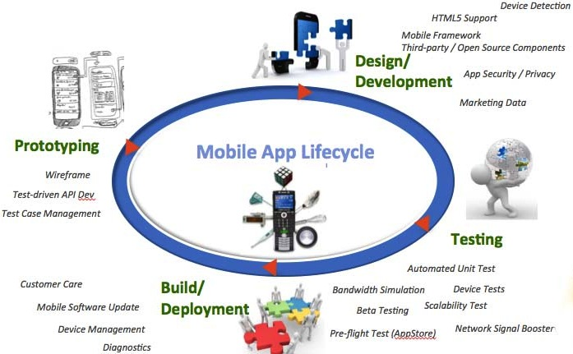
Lifecycle mobiler Anwendungen

Slide 15
Fragen im Zuge des Livecycle einer Anwendung
Mobile Apps unterliegen, genauso wie normale Anwendungen auch, einem Lebenszyklus:
Sie müssen designed und entwickelt werden, dies potentiell, für jede Ziel-Plattform einzeln.
Intensive Tests, sowohl Blackbox, als auch von echten Nutzern müssen durchgeführt werden. Die Tests sollten dabei auch auf den entsprechenden Zielgeräten und Releases stattfinden. Virtualisierte Tests in einer emulierten Umgebung auf dem Entwickler-PC sind nicht ausreichend.
Sie müssen sicher auf die Zielgeräte deployt werden. Die Art des Deployments entscheidet sich vor allem anhand der avisierten Nutzergruppe.
Bei Fehlern, neuen Funktionen oder Design-Änderungen müssen neue Versionen aufgespielt werden – Alte Versionen müssen, je nach Typ des Updates, evtl. mit einem Hinweis deaktiviert werden.
Schlussendlich müssen sie, am Ende ihres Lebenszyklus, sicher wieder entfernt, oder zumindest deaktiviert und nicht mehr brauchbar gemacht werden.

Slide 16
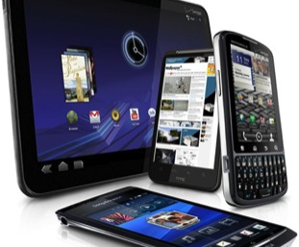
Mobile Device Management
MDM sollte als ganzheitlicher Ansatz hin zu einer Bring Your Own Device Strategie gesehen werden.
Eine Vielzahl der mobilen Endgeräte in Unternehmen werden nicht von der internen IT bereitgestellt, sondern sind private Geräte. Trotzdem wollen und sollen die Mitarbeiter auf diesen Geräten auch Unternehmens-Prozesse bedienen.
Eine Vielzahl unterschiedlichster Geräte muss mit Anwendungen bestückt werden
Frage: Wie etabliere ich mobile Anwendungen im Unternehmen?
Notes:
MDM verteilt Anwendungen auf mobile Endgeräte.
MDM erlaubt Ihnen die Sicherung der Verteilung und die Personalisierung der Anwendungen.
Mit einem MDM können Sie gestohlene Endgeräte sicher wieder löschen und so Ihre Daten schützen.
MDM ermöglicht Ihnen, mit seinen zwei Säulen Konfiguration und Distribution, die sichere und komfortable Bereitstellung mobiler Anwendungen für Ihre Benutzer

Slide 17
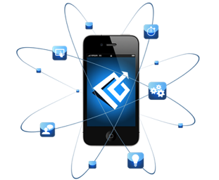
Deployment von Anwendungen auf mobilen Geräten
Unterschiedliche Möglichkeiten existieren
Offizielle Stores (App-Stores der Geräte/Software-Hersteller)
In-House Store (dedizierter Store einzelner Systeme im eigene Haus)
Deployment über einen lokalen PC an den die Geräte angeschlossen werden – nicht praktikabel
Wichtige Kriterien zur Entscheidungsfindung
Benutzergruppe (In-House, also bekannt / Anonym aus dem Internet heraus)
Häufigkeit des Updates der Anwendungen
Anzahl der bereitgestellten Anwendungen
Plattformen für die mobilen Anwendungen
Wie kommen Ihre mobilen Anwendungen auf die Endgeräte?
Kernfrage: Sind alle Anwender in die Prozesse meiner Software-Paketierung-eingebunden?

Slide 18
Deployment von Anwendungen auf mobilen Geräten
Offizielle Stores
Sind die zu empfehlende Option, wenn die Anwender Ihrer Anwendung hauptsächlich Anonym aus dem Internet heraus auf die Anwendung zugreifen
Bieten die Möglichkeit eines ausgelagerten Billings der App
Haben einen teilweise recht langwierigen Bewilligungs-Prozess und
Apps könnten aufgrund von Policy-Verstößen vom Betreiber abgelehnt werden
Bei mehreren Plattformen muss die Anwendung für jede Plattform in einem anderen Store bereitgestellt werden
Wichtige Kriterien zur Entscheidungsfindung
Benutzergruppe – Zwingend notwendig bei unbekannten Benutzern
Update-Häufigkeit – Jedes Update muss erneut durch den Genehmigungsprozess
Anzahl der Anwendungen – Manche Stores erheben eine Gebühr
Plattformen – Jede Plattform hat ihren eigenen Store

Slide 19
Deployment von Anwendungen auf mobilen Geräten
In-House Store
Wenn ausschließlich bekannte, an das Unternehmen angegliederte Benutzer die Anwendung nutzen können auch In-house-Stores genutzt werden.
Update- und Release-Zyklen können selbst bestimmt werden
Eine Einbindung in die eigenen Entwicklungs-Prozesse ist nur hiermit möglich
Bei mehreren Plattformen muss die Anwendung für jede Plattform in einem anderen Store bereitgestellt werden
Die Stores müssen administriert werden und geeignete Sicherheitssysteme müssen eingeführt und etabliert werden, da die Stores (der Store) natpürlich aus dem Internet heraus erreichbar ist.
Wichtige Kriterien zur Entscheidungsfindung
Benutzergruppe – Zwingend notwendig bei unbekannten Benutzern
Update-Häufigkeit – Jedes Update muss erneut durch den Genehmigungsprozess
Anzahl der Anwendungen – Manche Stores erheben eine Gebühr
Plattformen – Jede Plattform hat ihren eigenen Store

Slide 20
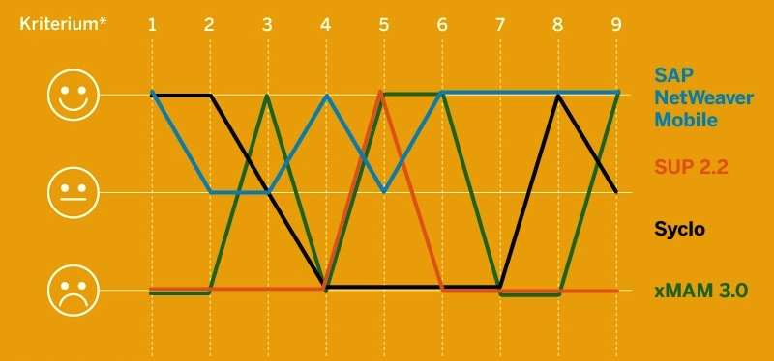
Vergleich mobiler Lösungen im SAP Umfeld
Welche Plattformen gibt es und wie sieht die Planungssicherheit bei diesen aus?
Grafik: grasundsterne GmbH
1 – Device-Unabhängigkeit 2 – Anpassung ohne spezielles Mobile-Know-how
3 – Breite Unterstützung durch Partner 4 – Eine Plattform für alle Applikationen
5 – Aktuelles Bedienkonzept 6 – Langfristige Wartungszusagen
7 – Aufwärtskompatibilität 8 – Leistungsfähige Middleware
9 – Beherrschbare Komplexität
Notes:
Die Wartungszusagen für Sybase Unwired Platform reichen bis zum übernächsten Release, wobei unklar ist, wie lange das wohl dauern wird.
Bei Syclo werden dazu keine Angaben gemacht. Nur für SAP NetWeaver und SAP MAM gibt es hier aktuell Planungssicherheit mit einer garantierten Wartungszusage bis Ende 2020.
Weiterer Kritikpunkt ist die Tatsache, dass sich ein Expertenumfeld besonders in Deutschland erst entwickeln muss. Die Technologien von Sybase und Syclo sind neu und müssen sich auch im Entwickler- und Partnerkreis etablieren.
Rein technologisch passt sich nach Aussage der DSAG SAP NetWeaver am besten in die SAP-Welt ein. „Die NetWeaver-zentrierten Ansätze haben in unserer Beurteilung deutlich besser abgeschnitten als die anderen“, resümiert Wessendorf.
Aufwärtskompatibel, beherrschbare Komplexität und „eine Plattform für alle Applikationen“ waren drei der Kriterien, die nur SAP NetWeaver erfüllen konnte.

Slide 21
Welche Strategien sind tragfähig?
SAP / Sybase Unwired Platform
Die Wartungszusagen für SUP reichen bis zum übernächsten Release
Unklarheit, wann dieses kommt und was danach geschieht
SAP NetWeaver Mobile / xMam
Planungssicherheit durch Wartungs/Release-Garantie bis 2020
Syclo
Keine Aussage über zukünftige Releases

Slide 22
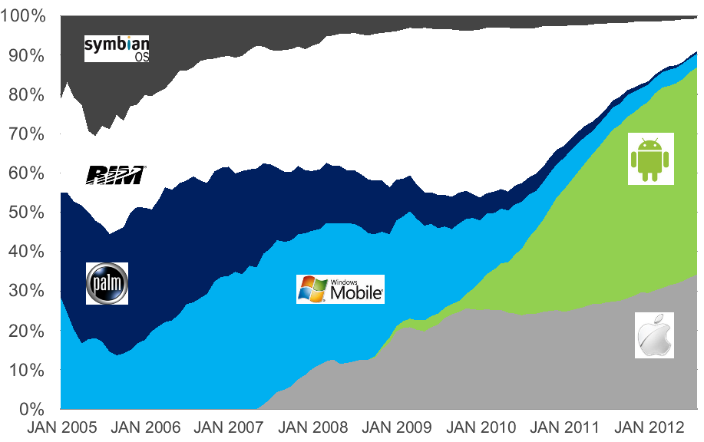
Verfügbare/Nutzbare Betriebssysteme und Plattformen

Slide 23
Marktsituation der einzelnen Plattformen
Symbian / Palm
Die Plattform ist faktisch nicht mehr existent
RIM (mittlerweile zu Blackberry umbenannt)
Im Asiatischen Markt immer noch stark
Die neue Plattform wird von Experten durchweg gelobt
Ist in Deutschland aber kaum mehr im Gebrauch
Microsoft
Auch das neueste Release wird nicht angenommen
Die Verkaufszahlen stagnieren über alle Gerätetypen hinweg
Google/Android
Durch Low-Cost-Modelle deutlich höhere Zuwachszahlen als Apple
Die Plattform wird im Business-Bereich durchaus angenommen
Apple
Absatzzahlen im Premium-Segment ungebrochen hoch
Im Premium-Segment immer noch Nr. 1 nach Geräten
Probleme gibt es im Mid- und Low-Cost Segment
Experten beobachten scharf, wie Apple hier agiert

Slide 24
Vielen Dank für Ihre Aufmerksamkeit.
Christian Günther
Chief Solution Architect
COMLINE Computer und Softwarelösungen AG
Mobile: +49 1511 22 40 942
E-Mail: christian.guenther@comlineag.de
Internet: www.comlineag.de
COMLINE Computer und Softwarelösungen AG
Leverkusenstr. 54
DE - 22761 Hamburg
www.comlineag.de

